Slide 1
«Осень. Изменения в жизни животных»
Выполнила:
Митягина Н.Л.

Slide 2
Вперевалку зверь идет По малину и по мед. Любит сладкое он очень. А когда приходит осень, Лезет в яму до весны, Где он спит и видит сны.
(Медведь)

Slide 3
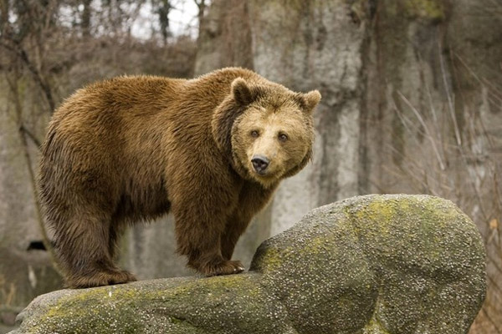

Slide 4
Лесом катится клубок, У него колючий бок, Он охотится ночами За жуками и мышами.
(Ёж)

Slide 5
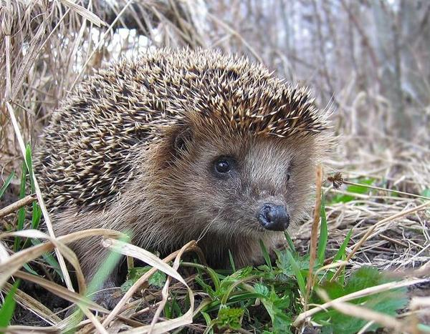

Slide 6
Пушистый маленький зверек По деревьям прыг да скок. Мелькнет меж ветвей - Всех проворней и быстрей.
(Белка)

Slide 7
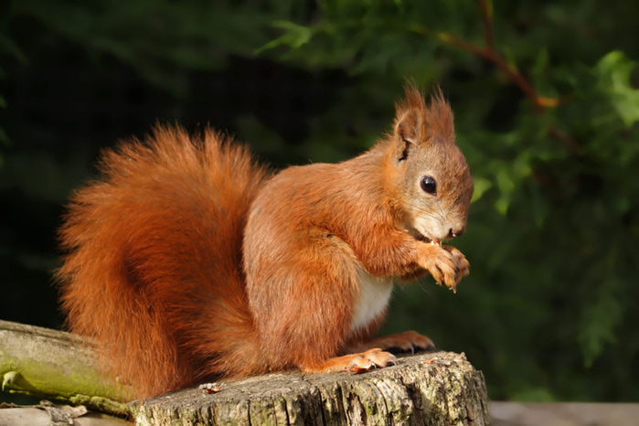

Slide 8
Длинные ушки, раскосые глазки. Очень трусливый и в жизни, и в сказке. Прячется он от лисицы и волка. Любимые блюда: капуста, морковка.
(Заяц)

Slide 9
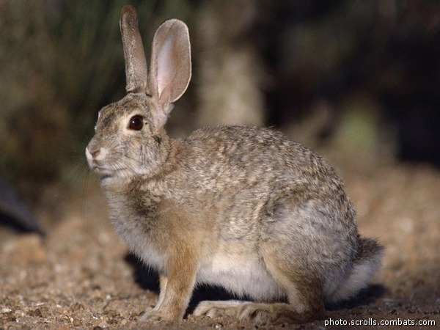

Slide 10
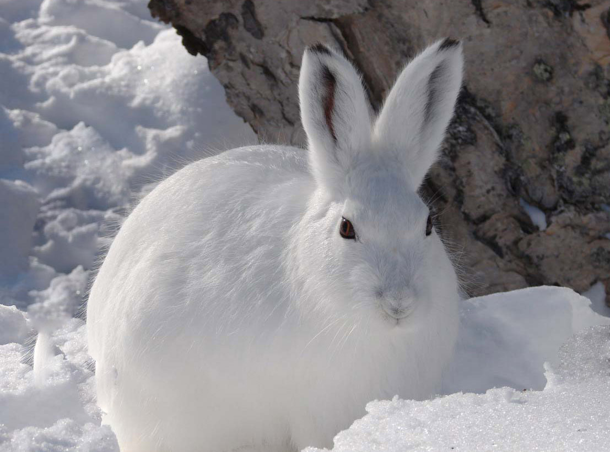
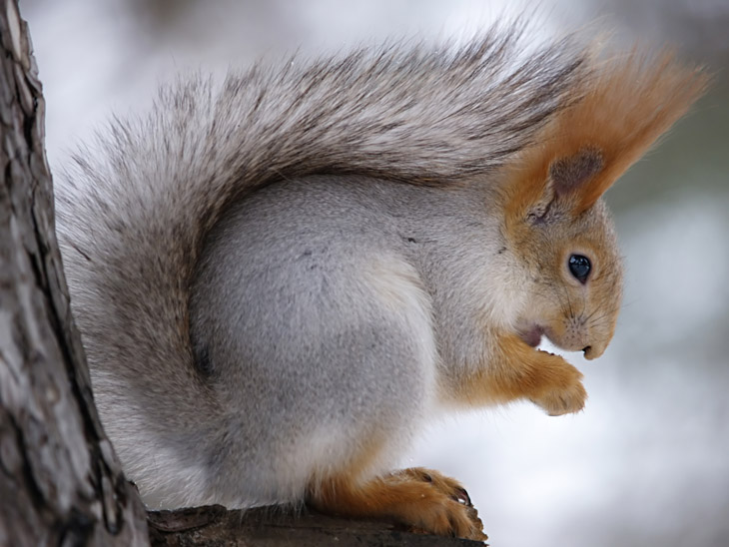

Slide 11
